Slide 1
RANDEVU SİSTEMİ
LOGİN SONRASI ÖĞRENCİ SAYFASI -MOBİL UYUMLU (RESPONSİVE)-

Slide 2


Slide 3
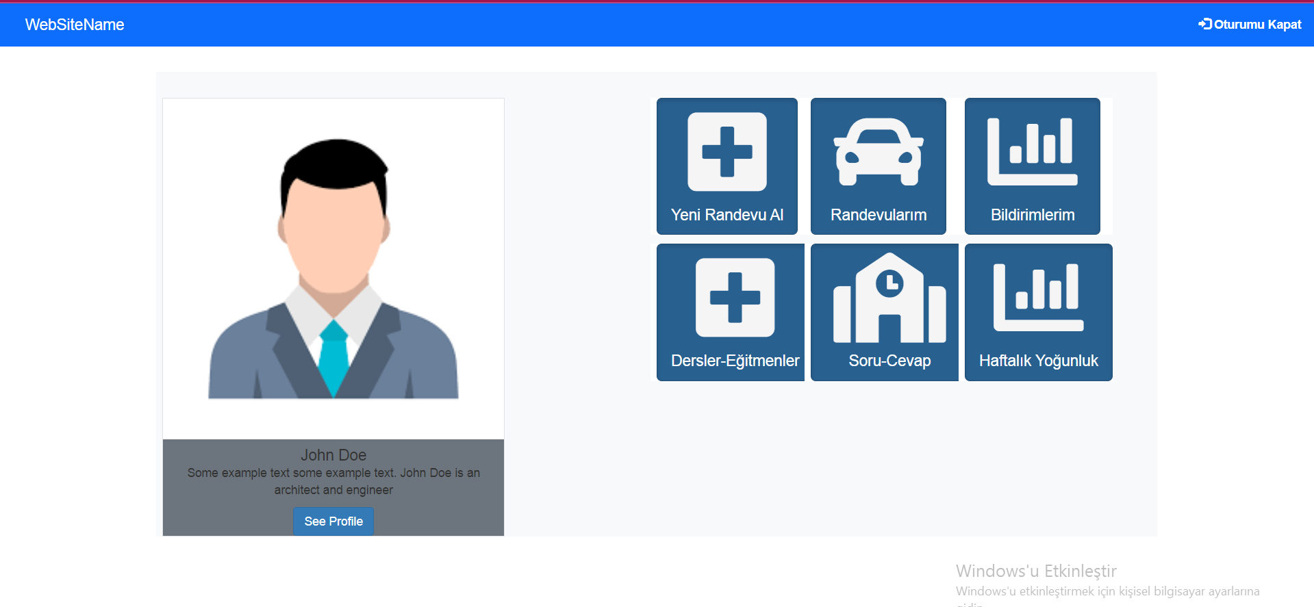

Slide 4
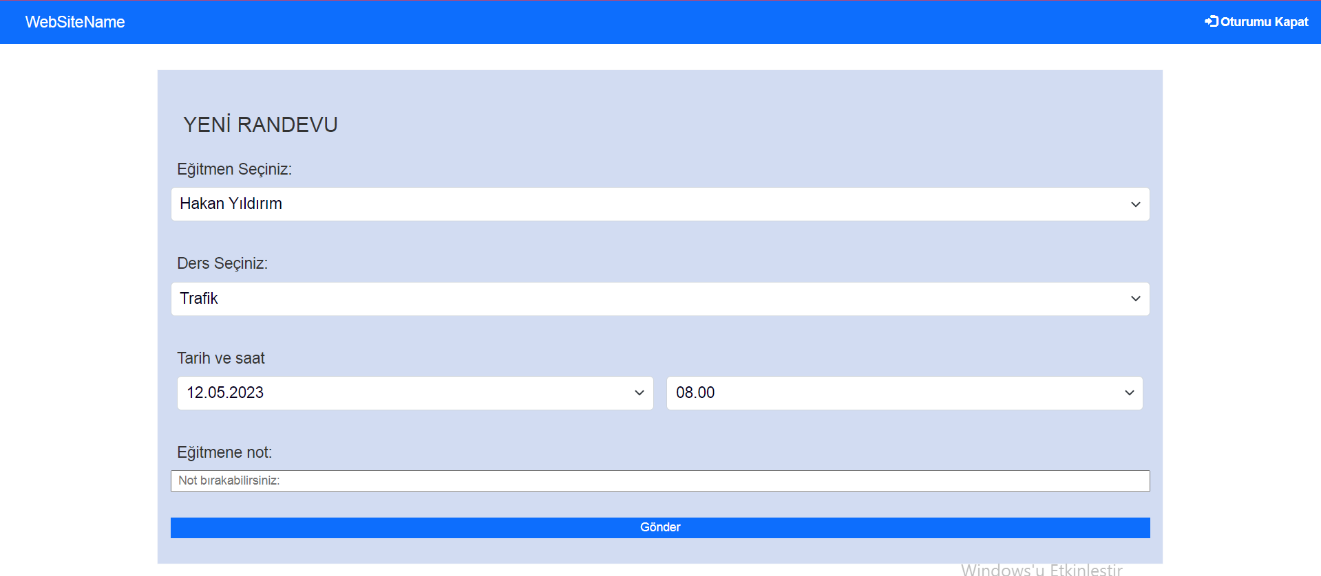

Slide 5
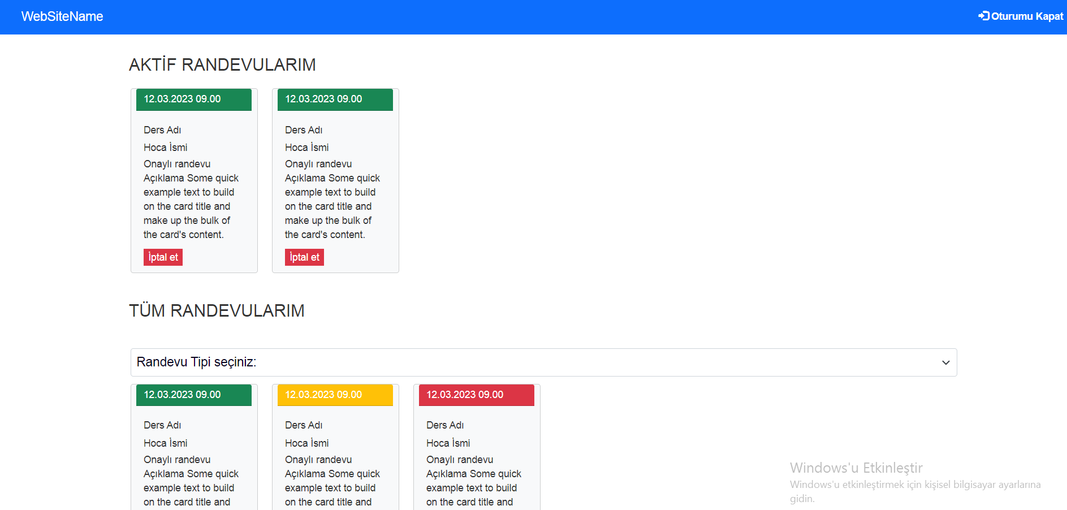

Slide 6
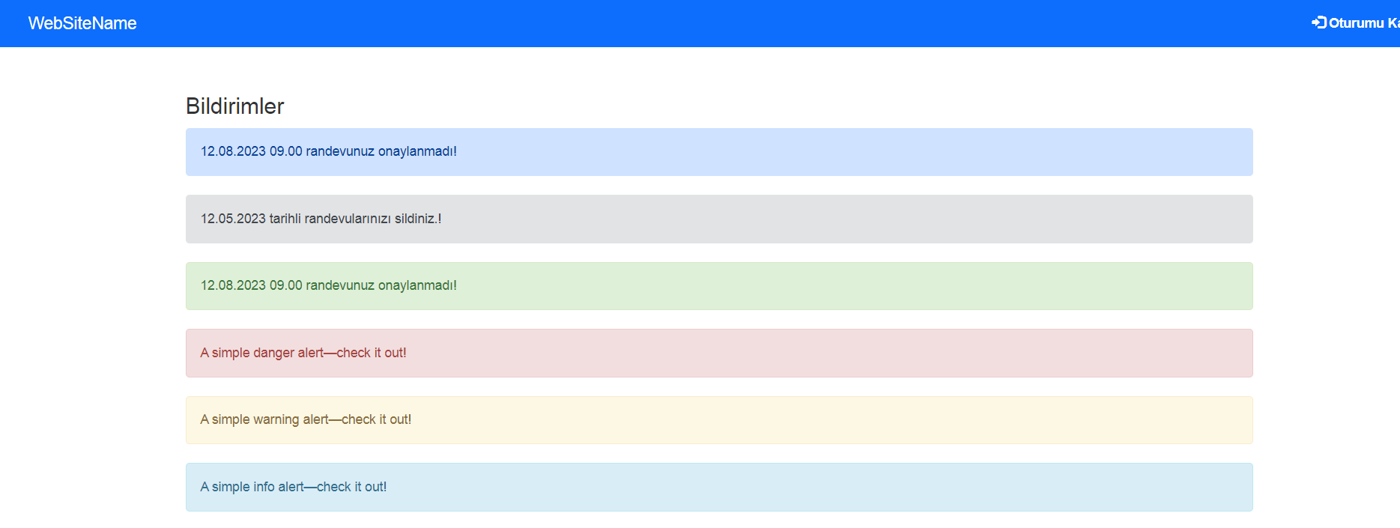

Slide 7
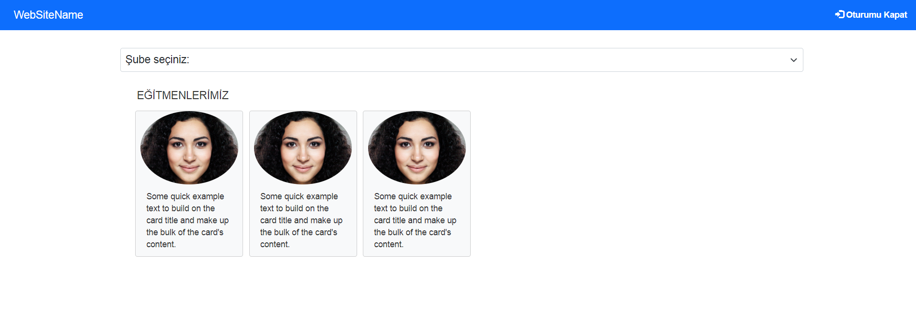

Slide 8
